Slide 1

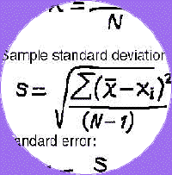
STATISTIQUE DESCRIPTIVE
3 - 4
Promotion 111
Semestre 2
Année 2020
Prof: MBZ

Slide 2
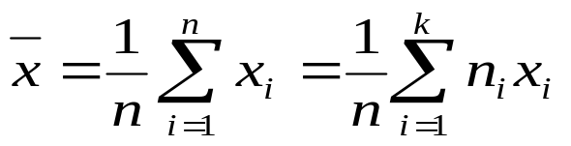

Techniques de calcul et propriétés
Indicateur des valeurs centrales
1. Variable quantitative discrète
Pour les données brutes ou groupées, la moyenne arithmétique d’une série est déterminée par:
2. Variable quantitative continue
On partitionne l’intervalle des valeurs I dans des intervalles I_{j}, appelés classes :
avec x_{j} pour centre de classe et 2α_{j} comme amplitude,

Slide 3



Exemple
Cas discret
xi | 1 | 2 | 3 | 4 | 5 | 6
ni | 20 | 30 | 15 | 10 | 5 | 2 | N=
Echantillon de taille N= 82 tiré d’une grande Population
Etude d’un caractère quantitatif discret, Exemple « nombre d’enfants / famille »
Avez-vous remarqué ?: mode = Médiane
Xi Dépenses en euros | Effectif ni
[ 3000, 4000 [ [4000, 5000 [ [ 5000, 6000 [ | 30 60 15
Cas continu
Avez-vous remarqué? Classe modale = Intervalle Médian

Slide 4

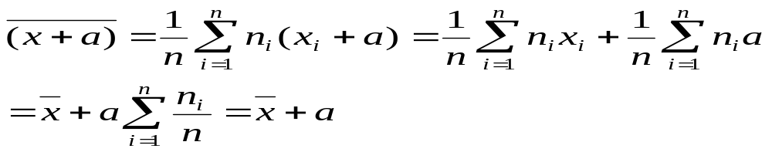
QUELQUES PROPRIETES
1- Si on ajoute un même nombre à toutes les valeurs d’une série, la moyenne( arithmétique) se trouve augmentée (effet de translation) du même nombre.
Formulation:
Illustration:
note1= 10, note2 = 11, note 3 =12, note 4 = 10, note 5 = 10.
Moyenne des notes 10.6
On ajoute 2 points à chaque note : 10+2, 11+2, 12+2, 10+2, 10+2.
Moyenne des notes translatées = 63 / 5 = 12.6

Slide 5
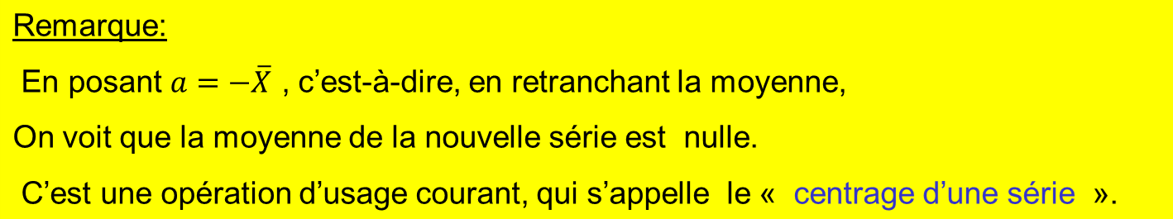
0
G
( -7, ………. ) ?
Exemple : ( 2- 4-6- 8-10-12-14-16)

Slide 6
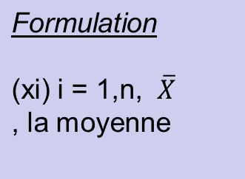
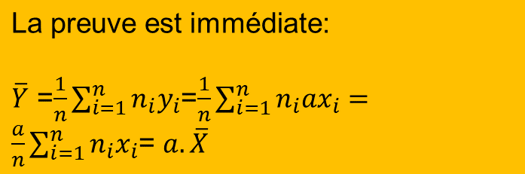
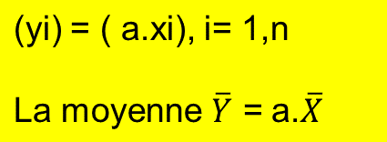
Remarque:
Si on multiplie une série statistique par un même nombre, la moyenne de la série est multipliée par le même nombre.

Slide 7
Remarque
La moyenne est un bon indicateur mais elle a un défaut essentiel
La moyenne est sensible aux valeurs extrêmes.
C’est la raison pour laquelle on introduit un autre indicateur très utile en démographie, la « Médiane ».
La moyenne varie aussi sensiblement ( problème de précision)par regroupement en classes,

Slide 8
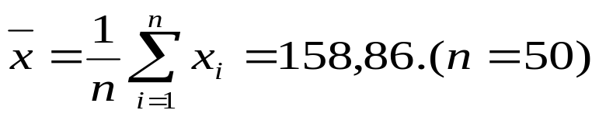
Exemple
On mesure la longueur de la plume de la queue des gélinottes huppées.
Les mesures obtenues sur un échantillon de 50 mâles ont
Donné le résultat ci-dessous.
153 165 160 150 159 151 163 160 158 149 154 153 163 140
158 150 158 155 163 159 157 162 160 152 164 158 153 162
166 162 165 157 174 158 171 162 155 156 159 162 152 158
164 164 162 158 156 171 164 158
- la variable à étudier (longueur) est continue
- le calcul direct de la moyenne (sans regroupement en classes donne).

Slide 9
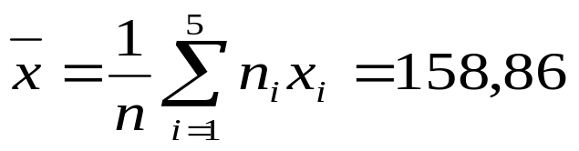
Si on procède à un regroupement ( 5 classes par exemple)
min(x_{i}) = 140, max(x_{i}) = 174.
Nous considérons les classes :
[140; 147[ - [147; 154[ - [154; 161[ - [161; 168[ - [168; 175[
Les amplitudes des classes sont les mêmes = 7.
Les centres des classes sont respectivement
x₁ = 143, 5; x₂ = 150, 5; x₃ = 157, 5; x₄ = 164, 5; x₅ = 171, 5
Les effectifs des classes sont respectivement
n₁ = 1; n₂ = 9; n₃ = 21; n₄ = 16; n₅ = 3
La moyenne des données groupées en 5 classes est

Slide 10
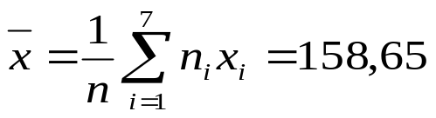
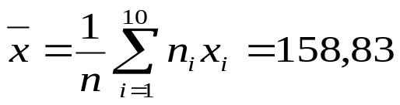
Regroupement en 7 classes
La moyenne des données groupées en 7 classes est
Regroupement en 10 classes
La moyenne des données groupées en 10 classes est

Slide 11
MEDIANE
Médiane (Me) est la variable qui partage la série ordonnée en deux sous-ensembles avec le même nombre d’observations . La médiane n’est pas affectée par les valeurs extrêmes.
effectif total n impair, Me est observation de rang (n + 1)/2
effectif total n pair, c’est toute valeur comprise entre l’observation de rang n/2 et celle de rang (n/2 + 1) ).
L’intervalle médian.
En général, on prend comme médiane le milieu de l’intervalle médian.

Slide 12
Exemples pratiques
L’ensemble des nombres entiers de 0 à 1.000 admet Me = 500.
Dans une entreprise, le salaire Médian est celui de l’employé qui voit autant de collègues mieux payés que lui que, de collègues moins bien payés.
Sur l’ogive (courbe) des fréquences cumulées la médiane est le point d’ordonnée 0,5.
0,5
Me

Slide 13
Remarque:
Si la série est présentée en classes, on détermine la classe médiane et on calcule la médiane par un calcul d’interpolation linéaire ( Voir Feuillet WIMS et Méthode TD).

Slide 14
M O D E
Mode (Mo)
variable discrète : variable qui correspond au plus grand(e) effectif (fréquence)
variable continue : classe correspondante au plus grand(e) effectif (fréquence) = classe modale.
Remarque: Il existe des distributions plurimodales

Slide 15
FRACTILES
Fractiles d’ordre p, découpage des valeurs en p parties pour analyser les p portions [ 0, q_{1/p}[ [ q_{1/p} , q _{1/2p}[ ……[ q _{1/ p-1)p} , 1]
si p= 2 (50%) ; q_{1/2} = Mediane.
si p= 4 (25%) ) on obtient les quartiles q_{1/4}; q_{1/2}; q_{3/4}
Les intervalles [0, q_{1/4}[; [q_{1/4}, q_{1/2}[; [q_{1/2}, q_{3/4}[; [q_{3/4}, 1].
contiennent 25% des observations.
si p= 10 (10%) ) les déciles q_{1/10}; q_{2/10},…., q_{9/10}
Les intervalles [0, q_{1/10}[; [q_{1/10} ,q_{2/10}[, …, [q_{9/10}, 1]
contiennent10% des observations.

Slide 16

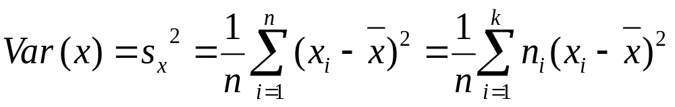
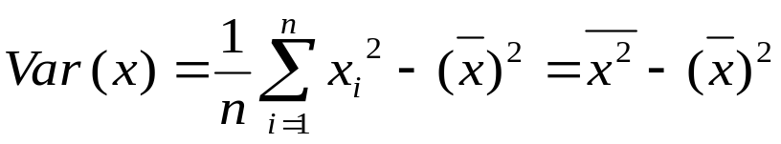
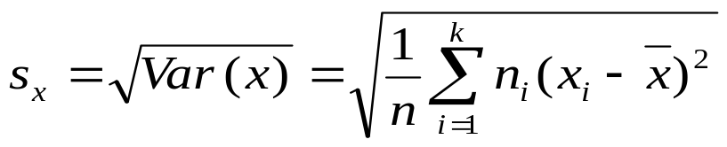
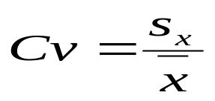
.
Les données : une série statistique brute ou groupée
Variance:
Propriété :
Ecart type
Coefficient de variation utile pour comparer la dispersion de plusieurs ensembles des données

Slide 17
Le caractère étudié est « le nombre de bourgeons sur des tiges de balsamine, Pour cela on choisit au hasard 100 tiges et on compte le nombre de bourgeons par tige.
La distribution des 100 tiges suivant le nombre de bougeons st la suivante:
1- Calculer le nombre moyen de bourgeons sur les tiges de balsamine ( ou moment non centré d’ordre 2) établir le moment non centré d’ordre 2
4- En déduire la variance ou moment centré d’ordre 2
5- Retrouver le résultat par la distribution centrée
5- En déduire l’écart-type, ( Interprétation)
Nb de bourgeons /tige | 2 | 3 | 4 | 5 | 6 | 7 | 8 | 9 | 10 | 11 | 12
Nb de tiges ayant n bourgeons | 3 | 5 | 10 | 15 | 23 | 19 | 13 | 5 | 3 | 3 | 1

Slide 18
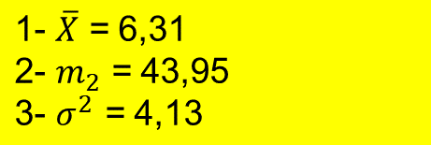
xic | -4,31 | -3,31 | -2,31 | -1,31 | -0,31 | 0,69 | 1,69 | 2,69 | 3,69 | 4,69 | 5,69
(xic)2 | 18,57 | 10,95 | 5,33 | 1,71 | 0,09 | 0,47 | 2,85 | 7,24 | 13,61 | 21,99 | 32,37
On retrouve la dispersion = 4,13
Ecart-type = standard déviation (sd) = 2,032,
Distribution normalement répartie, sans grande dispersion.
On vérifie les paramètres centraux:
Mode = Médiane=6
xi | 2 | 3 | 4 | 5 | 6 | 7 | 8 | 9 | 10 | 11 | 12
Ni cum | 3 | 8 | 18 | 33 | 56 | 75 | 88 | 93 | 96 | 99 | 100

Slide 19
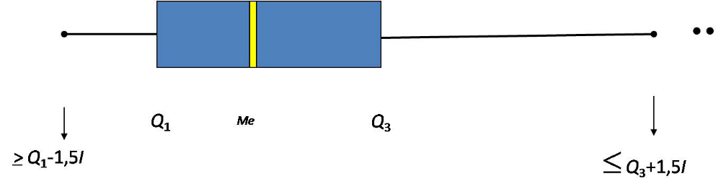
Représentation générale d’une boîte à moustaches (box plot)
( voir TD-1 pour les détails )

Slide 20
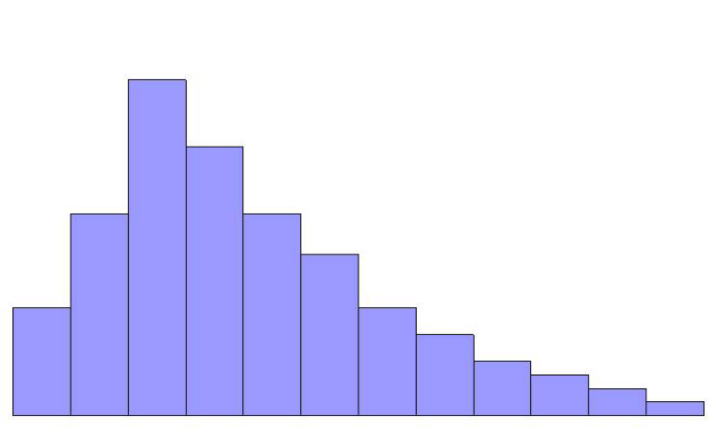

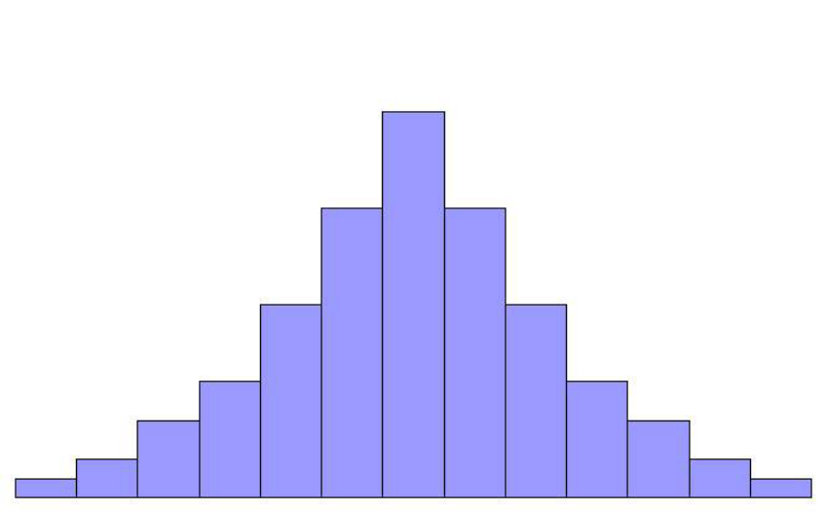
Graphe d’asymetrie ou d’étalement
Asymétrie nulle :
Asymétrie positive/négative : distribution étalée vers la
gauche/droite (queue de distribution vers la droite/gauche)

Slide 21
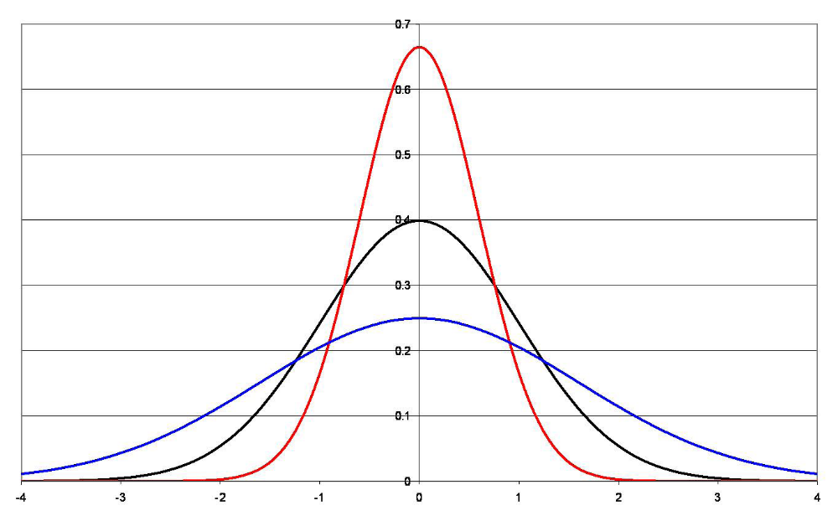

Graphe d’aplatissement
2 > 3 : distribution aigue
2 = 3 : distribution normale
2 < 3 : distribution aplatie

Slide 22
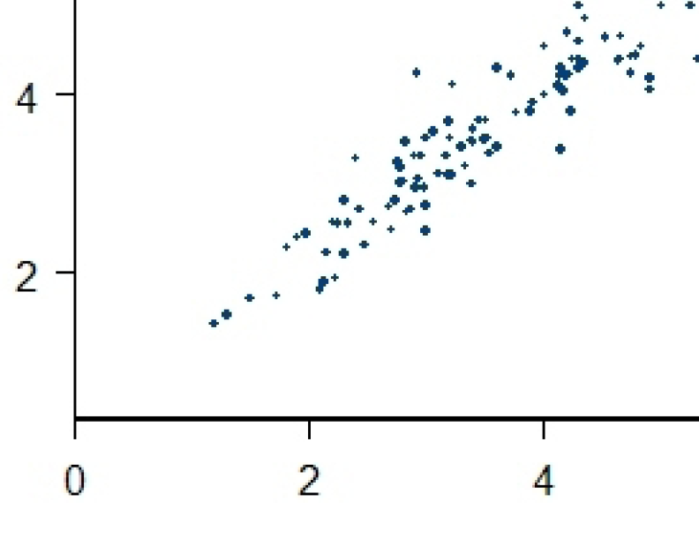
Statistique bi-variée
Questions.
Comment étudier, représenter, décrire une co-variabilité?
Données quantitatives ( voir TD)

Slide 23
Tableau de contigence
( données qualitatives)
Les données : {(x₁; y₁),…., (x_{n}; y_{n})} (n observations des deux variables x et y).
Mod (xj) Mod (yj) | y₁ | y₂ | …….. | y_{j} | Total
x₁ | n₁₁ | n₁₂ | ……. | n_{1j} | n_{1.}
x₂ | n₂₁ | n₂₂ | …… | n_{2j} | n_{2.}
. .
x_{j} | n_{j1} | n_{j2} | …….. | n_{jj} | n_{j}.
Total | n.1 | n.2 | …….. | n.j | n..

Slide 24
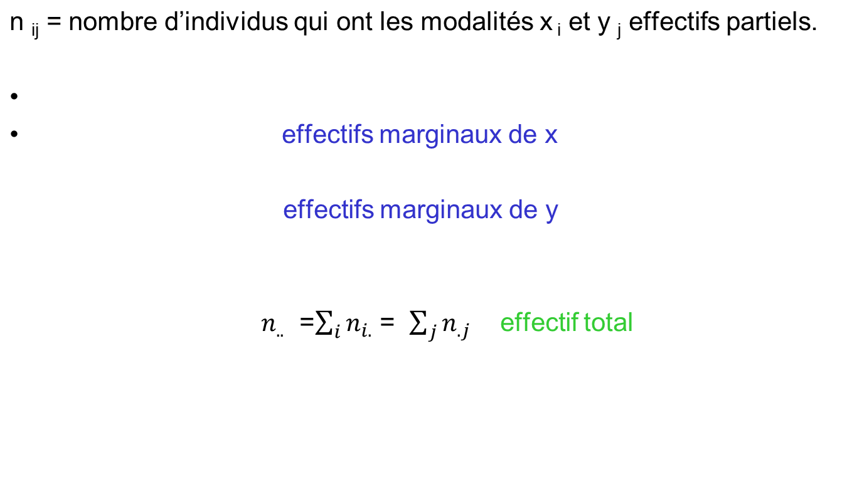
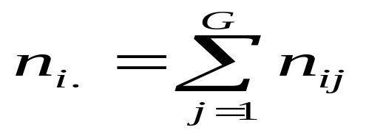
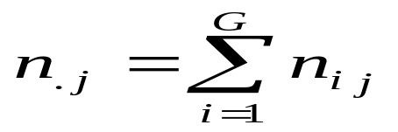

Slide 25
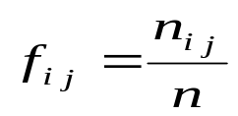
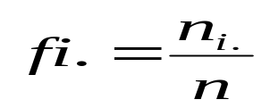
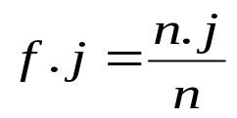
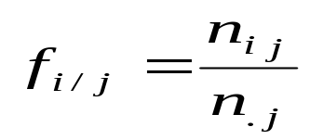
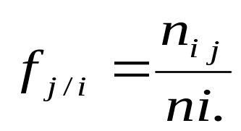
Distribution des fréquences
Fréquence partielle:
Fréquences marginales
De x :
De y :
Fréquences conditionnelles
De x sachant y:
De y sachant x:

Slide 26
Exemple
 | [6; 8[ | [8; 12[ | [12; 20[ | > 20 | Total
Agriculture | 2 | 10 | 15 | 33 | 60
Commerce | 1 | 12 | 17 | 20 | 50
Industrie | 2 | 15 | 16 | 17 | 50
Total | 5 | 37 | 48 | 70 | 160
f₂₂ = 12/160 = 0, 075.
7, 5% des indivius sont des commerçants ayant un salaire entre 8 et 12
f_{j=2/i=2} = 12/50 = 0, 24.
24% des commerçants ont un salaire compris entre 8 et 12
f _{2.} = 50/160 = 0, 3125 .
31, 25% des individus sont des commerçants

Slide 27
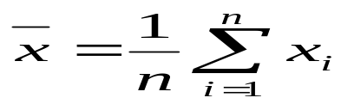
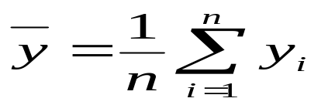
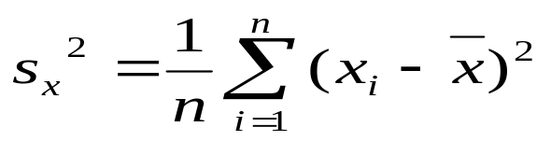
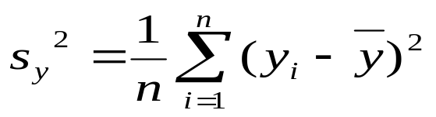
Caractéristiques
Moyennes marginales
De x:
De y:
Variances marginales
De x :
De y :

Slide 28
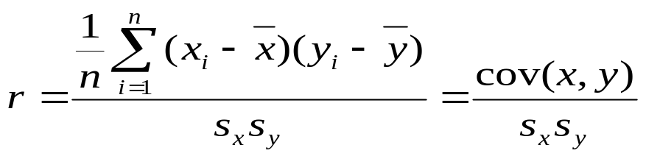
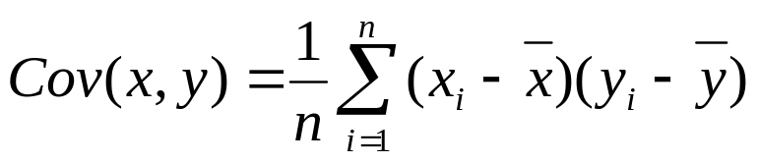
Indicateurs de covariance
Qualités recherchées pour un indicateur de covariation :
Invariant par translation : X + a et Y + b ont la même covariation que X et Y
Indépendant des unités exprimant X et Y.
Coefficient de corrélation:
Covariance de x et y

Slide 29
Application
Objectif : identifier etudier les corrélations entre les variables quantitatives pour construire un groupe de variables susceptibles de caractériser (ou discriminer) les zones. Fichier (tram20)
Zone | NO2- | Nitrates | PO43- | Conductivité | Chlorures
Zone1 | 0,12 | 36,2 | 0,76 | 603 | 180
Zone1 | 0,003 | 24,4 | 0,42 | 595 | 200
Zone1 | 0,041 | 29,9 | 0,38 | 594 | 160
Zone1 | 0,032 | 29 | 0,7 | 590,3 | 140
Zone2 | 0,39 | 15,9 | 0,49 | 593 | 140
Zone2 | 0,152 | 11,11 | 0,46 | 573 | 140
Zone2 | 0,037 | 31 | 0,39 | 572 | 140
Zone2 | 0,022 | 27,8 | 0,39 | 588 | 140
Zone2 | 0,057 | 22,9 | 0,3 | 584 | 140
Zone2 | 0,009 | 45,2 | 0,34 | 585 | 140
Zone2 | 0,012 | 38,4 | 0,57 | 570 | 160
Zone3 | 0,024 | 28,2 | 0,52 | 958 | 560
Zone3 | 0,27 | 29,4 | 0,43 | 689 | 260
Zone3 | 0,003 | 30,5 | 0,41 | 685,1 | 280
Zone3 | 0,003 | 27,3 | 1,15 | 560,5 | 240
Zone3 | 0,006 | 30,3 | 0,94 | 643 | 240
Zone4 | 0,028 | 18,5 | 0,47 | 658 | 140

Slide 30
Propriétés
Cov(x; y) ≤ s_{x}s_{y}
-1 ≤ r ≤ 1.
r = 1, les points sont alignés sur une droite croissante.
r = -1, les points sont alignés sur une droite décroissante.
r = 0, les variables sont non corrélées, (absence de covariation).
r > 0, x et y varient dans le même sens.
r < 0, x et y varient en sens contraire.

Slide 31
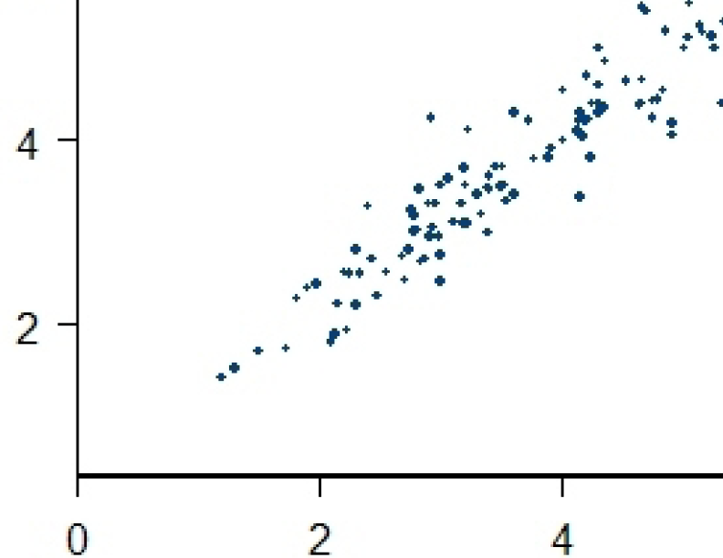
Cas r=0,9596

Slide 32
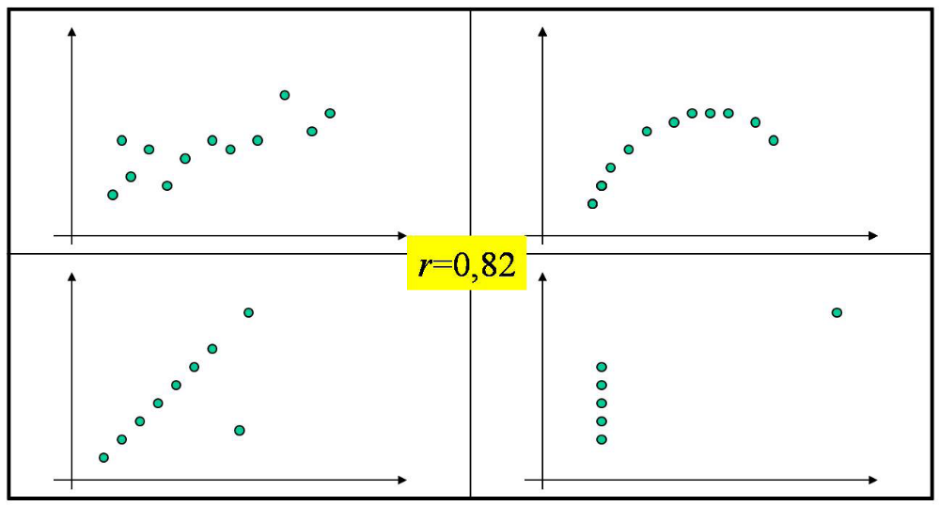

Slide 33
Application
Objectif : analyser les corrélations pour identifier la variable ou le groupe de variables susceptibles de caractériser (ou discriminer) les zones. Fichier (tram20)
TAB0 :
Zone | NO2- | Nitrates | PO43- | Conductivité | Chlorures
Zone1 | 0,12 | 36,2 | 0,76 | 603 | 180
Zone1 | 0,003 | 24,4 | 0,42 | 595 | 200
Zone1 | 0,041 | 29,9 | 0,38 | 594 | 160
Zone1 | 0,032 | 29 | 0,7 | 590,3 | 140
Zone2 | 0,39 | 15,9 | 0,49 | 593 | 140
Zone2 | 0,152 | 11,11 | 0,46 | 573 | 140
Zone2 | 0,037 | 31 | 0,39 | 572 | 140
Zone2 | 0,022 | 27,8 | 0,39 | 588 | 140
Zone2 | 0,057 | 22,9 | 0,3 | 584 | 140
Zone2 | 0,009 | 45,2 | 0,34 | 585 | 140
Zone2 | 0,012 | 38,4 | 0,57 | 570 | 160
Zone3 | 0,024 | 28,2 | 0,52 | 958 | 560
Zone3 | 0,27 | 29,4 | 0,43 | 689 | 260
Zone3 | 0,003 | 30,5 | 0,41 | 685,1 | 280
Zone3 | 0,003 | 27,3 | 1,15 | 560,5 | 240
Zone3 | 0,006 | 30,3 | 0,94 | 643 | 240
Zone4 | 0,028 | 18,5 | 0,47 | 658 | 140

Slide 34
Conception
data=edit(data.frame())
> data
zone NO2 Nitrate PO43 Conduct Chlorure
1 zone1 0.120 36.20 0.76 603.0 180
2 zone1 0.030 24.40 0.42 595.0 200
3 zone1 0.041 29.90 0.38 594.0 160
4 zone1 0.032 29.00 0.70 590.3 140
5 zone2 0.390 15.90 0.49 593.0 140
6 zone2 0.152 11.11 0.46 573.0 140
7 zone2 0.037 31.00 0.39 588.0 140
8 zone2 0.022 27.80 0.39 588.0 140
9 zone2 0.057 22.90 0.30 584.0 140
10 zone2 0.009 45.20 0.34 585.0 140
11 zone2 0.012 38.40 0.57 570.0 160
12 zone3 0.024 28.20 0.52 958.0 560
13 zone3 0.270 29.40 0.43 689.0 260
14 zone3 0.003 30.50 0.41 685.1 280
15 zone3 0.003 27.30 1.15 560.5 240
16 zone3 0.006 30.30 0.94 643.0 240

Slide 35
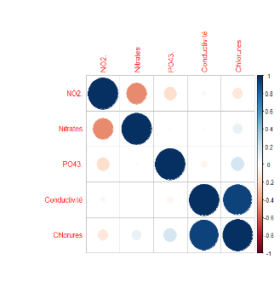
data1 = data[,-1]
cov(data1)
M = cor(data1)
> M
NO2 Nitrate PO43 Conduct Chlorure
NO2 1.00000000 -0.435848663 -0.14912709 -0.049119082 -0.1267799
Nitrate -0.43584866 1.000000000 0.08076835 0.002005071 0.0821489
PO43 -0.14912709 0.080768352 1.00000000 -0.072052274 0.1670469
Conduct -0.04911908 0.002005071 -0.07205227 1.000000000 0.9243549
Chlorure -0.12677991 0.082148903 0.16704693 0.924354897 1.0000000
>
Installation corrplot
library(corrplot)
> corrplot(M)

Slide 36
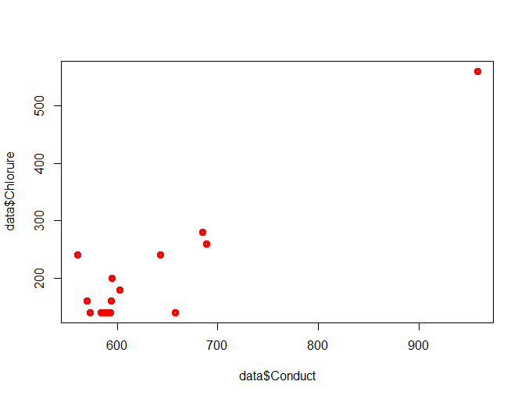
plot(data$Conduct,data$Chlorure, lwd=4, col="red")
Chlorure = f(Conduct)

Slide 37
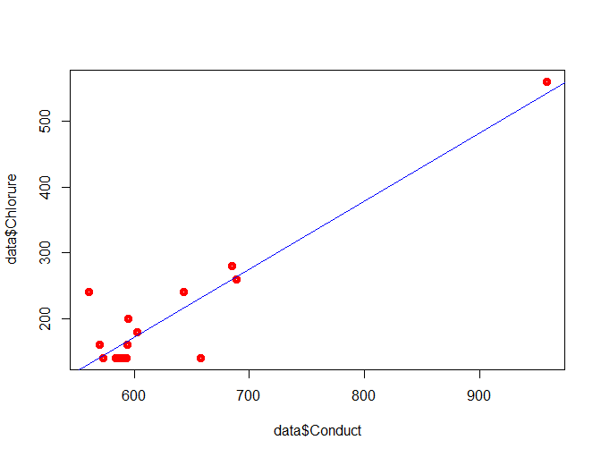
modele= lm(data$Chlorure~data$Conduct)
> summary ( modele)
Residuals:
Min 1Q Median 3Q Max
-92.134 -19.862 -4.375 18.723 108.531
Coefficients:
Estimate Std. Error t value Pr(>|t|)
(Intercept) -447.225 69.698 -6.417 1.16e-05 ***
data$Conduct 1.032 0.110 9.383 1.15e-07 ***
Signif. codes: 0 ‘***’ 0.001 ‘**’ 0.01 ‘*’ 0.05 ‘.’ 0.1 ‘ ’ 1
Multiple R-squared: 0.8544,
> abline(modele, col="blue")
Equation:
Chlorure = 1,032. Conduct - 447,225 +res
Coef. de détermination R2 = 0,8544

